Slide 1
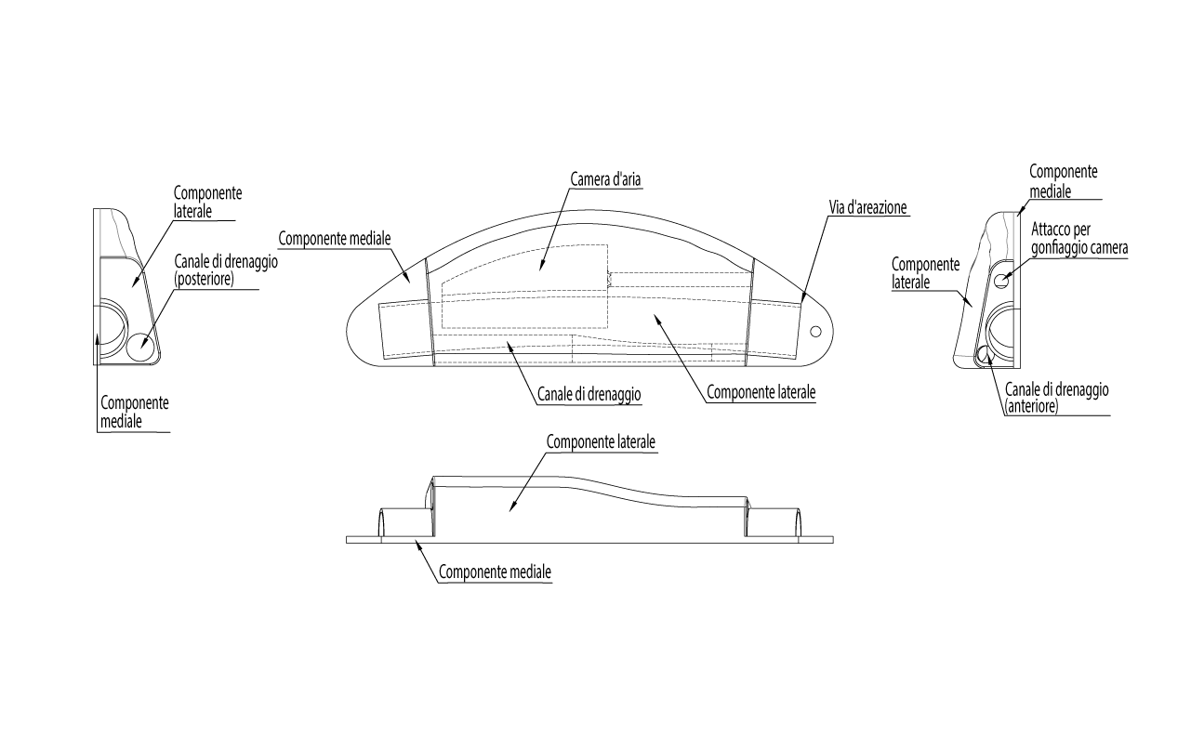
Dispositivo di medicazione post-interventi al naso
102019000007539
Chirurgia al naso
Ostruzione nasale
Dispositivo medicale
L’ invenzione riguarda lo sviluppo di un nuovo dispositivo da utilizzare dopo interventi di chirurgia al naso (ad es. settoplastiche, rinosettoplastiche, turbinoplastiche) per cui sono richieste supporto al setto nasale e tamponamento delle ferite chirurgiche durante il decorso post-operatorio.

Slide 2
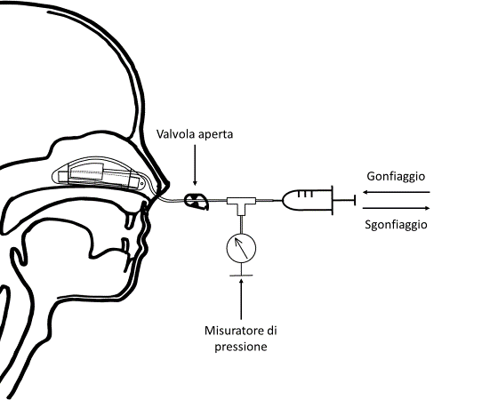
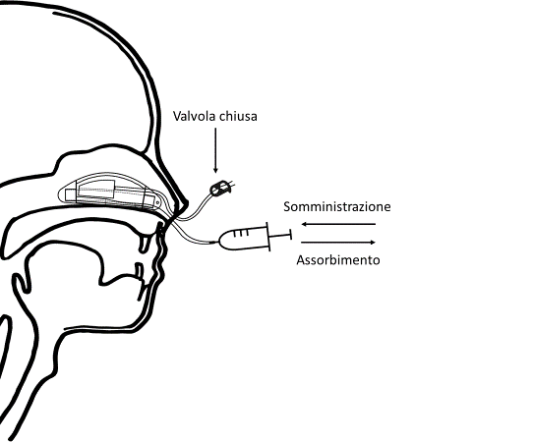
Dispositivo di medicazione post-interventi al naso
L’invenzione consiste nello sviluppo di un nuovo dispositivo di medicazione da utilizzare in seguito ai più comuni interventi di chirurgia al naso finalizzati al trattamento post-chirurgico di una condizione di ostruzione nasale.
Scopo dell’ invenzione è fornire un dispositivo unico che risponda alla necessità di tamponamento localizzato sulle strutture coinvolte nell’operazione chirurgica e modulabile durante il periodo di utilizzo a seconda delle necessità del paziente, cercando di ovviare a problemi e complicazioni causati dai dispositivi e dalle tecniche attualmente in commercio ed utilizzate dai chirurghi, integrando nuove funzionalità come una via di drenaggio dei fluidi post-operatori e di pulizia della fossa nasale durante il periodo di degenza.
Corretta respirazione del paziente,
Supporto del setto e tamponamento modulabile dall’esterno delle ferite chirurgiche, a seconda della necessità e del dolore del paziente stesso
Standardizzazione della procedura post-operatoria
Riduzione dei costi
Ambito chirurgico per ospedali pubblici e privati

